Slide 1




PHÒNG GIÁO DỤC VÀ ĐÀO TẠO HUYỆN GIA LÂM
TRƯỜNG MẦM NON LỆ CHI
GIÁO ÁN: PHÁT TRIỂN NGÔN NGỮ
Hoạt động: Làm quen văn học
Chủ đề : Động vật
Thơ: Mèo đi câu cá
Thời gian: 30 - 35 phút
Người dạy: Nguyễn Thị Hiền

Slide 2
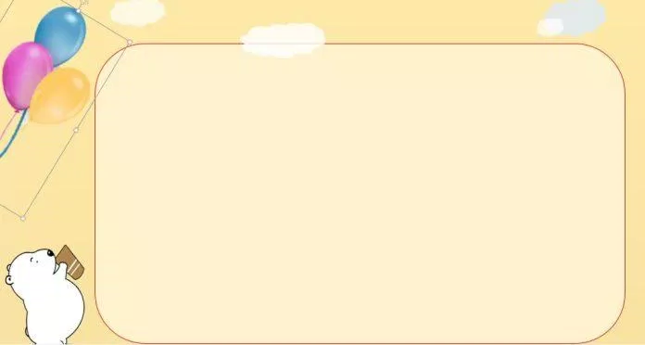




CHƯƠNG TRÌNH
CHƯƠNG TRÌNH
Vui cùng chữ cái
BÉ YÊU THƠ

Slide 3
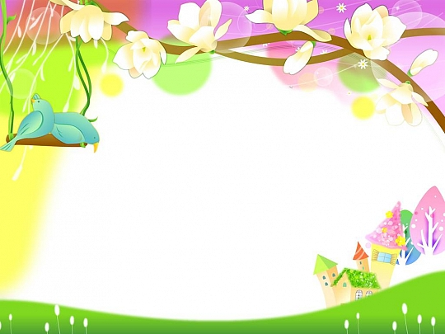
Chương trình gồm 2 phần:
Phần 1: Cùng bé thưởng thức
Phần 2: Thể hiện tài năng

Slide 4
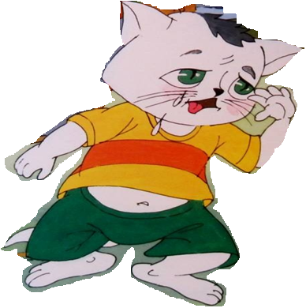
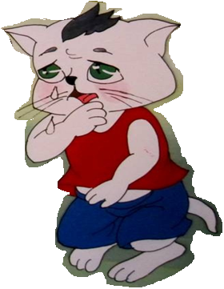
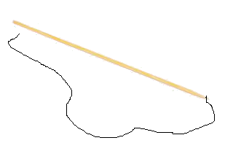

Slide 5
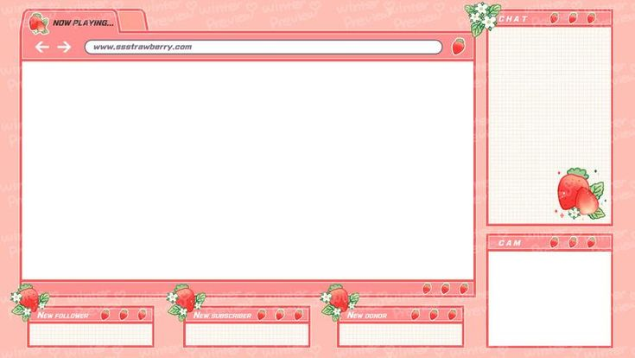
Phần 1: Cùng bé thưởng thức
Cô đọc thơ :Kết hợp hình ảnh minh họa

Slide 6

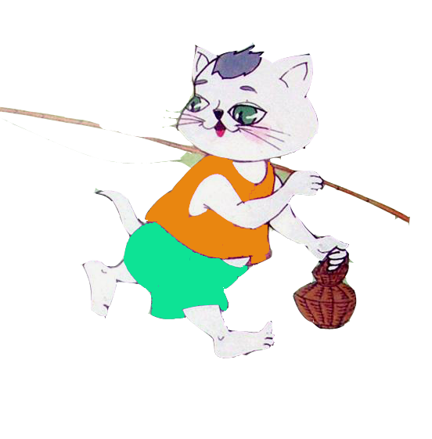
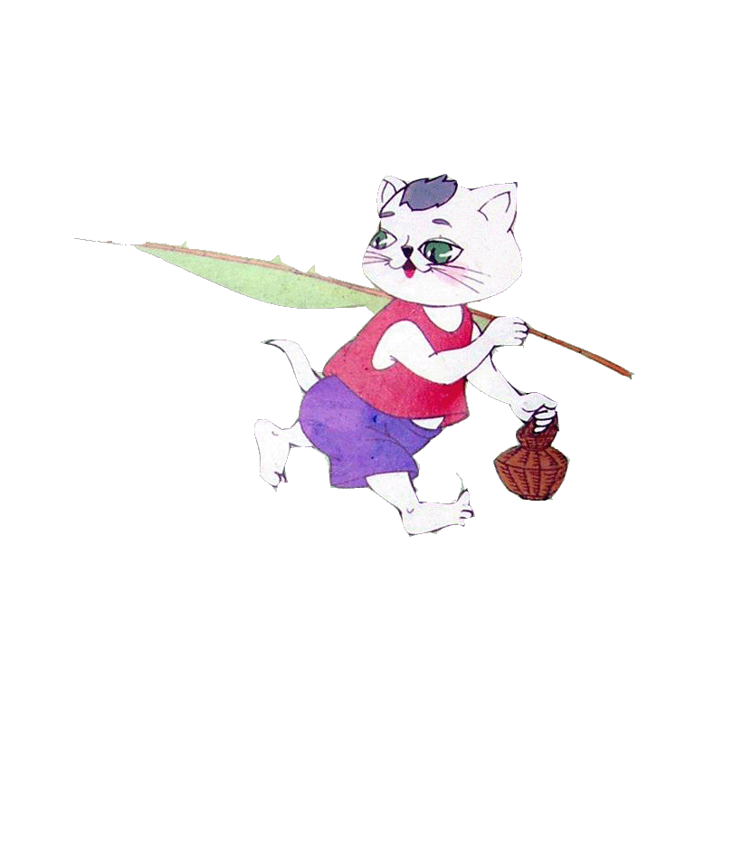

Slide 7


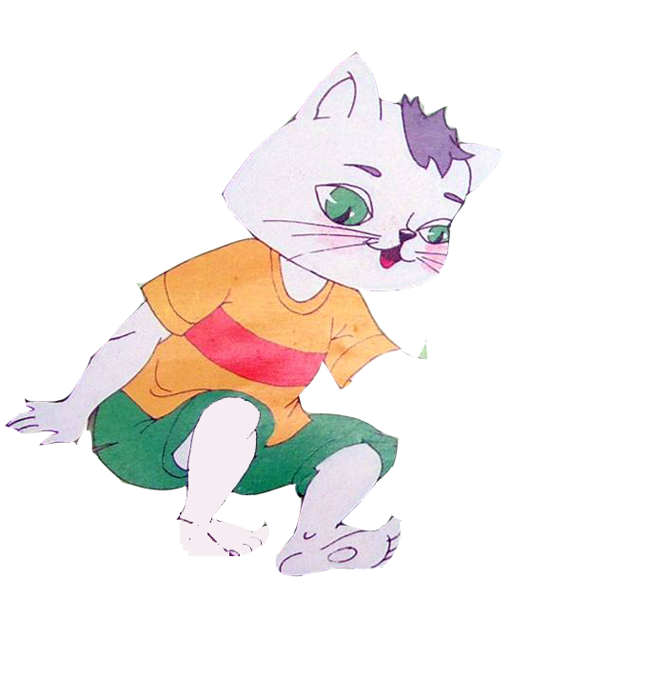
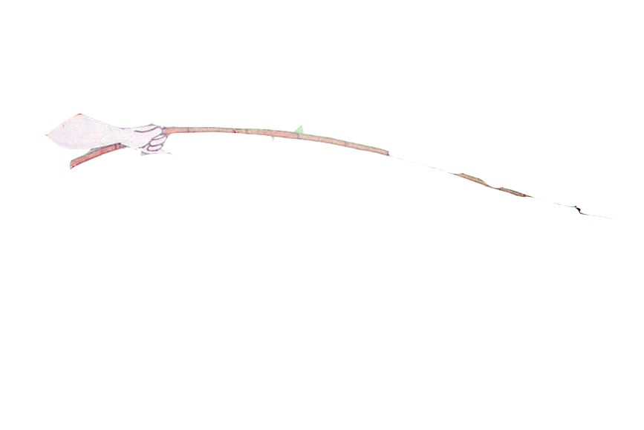
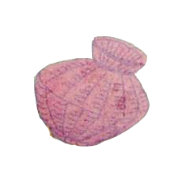

Slide 9

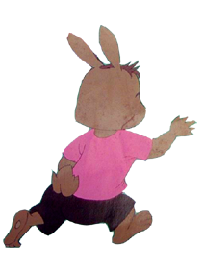
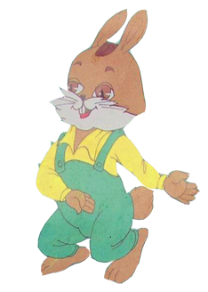
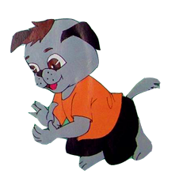
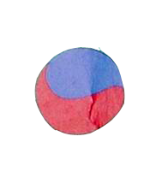

Slide 10
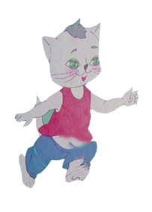

Slide 11
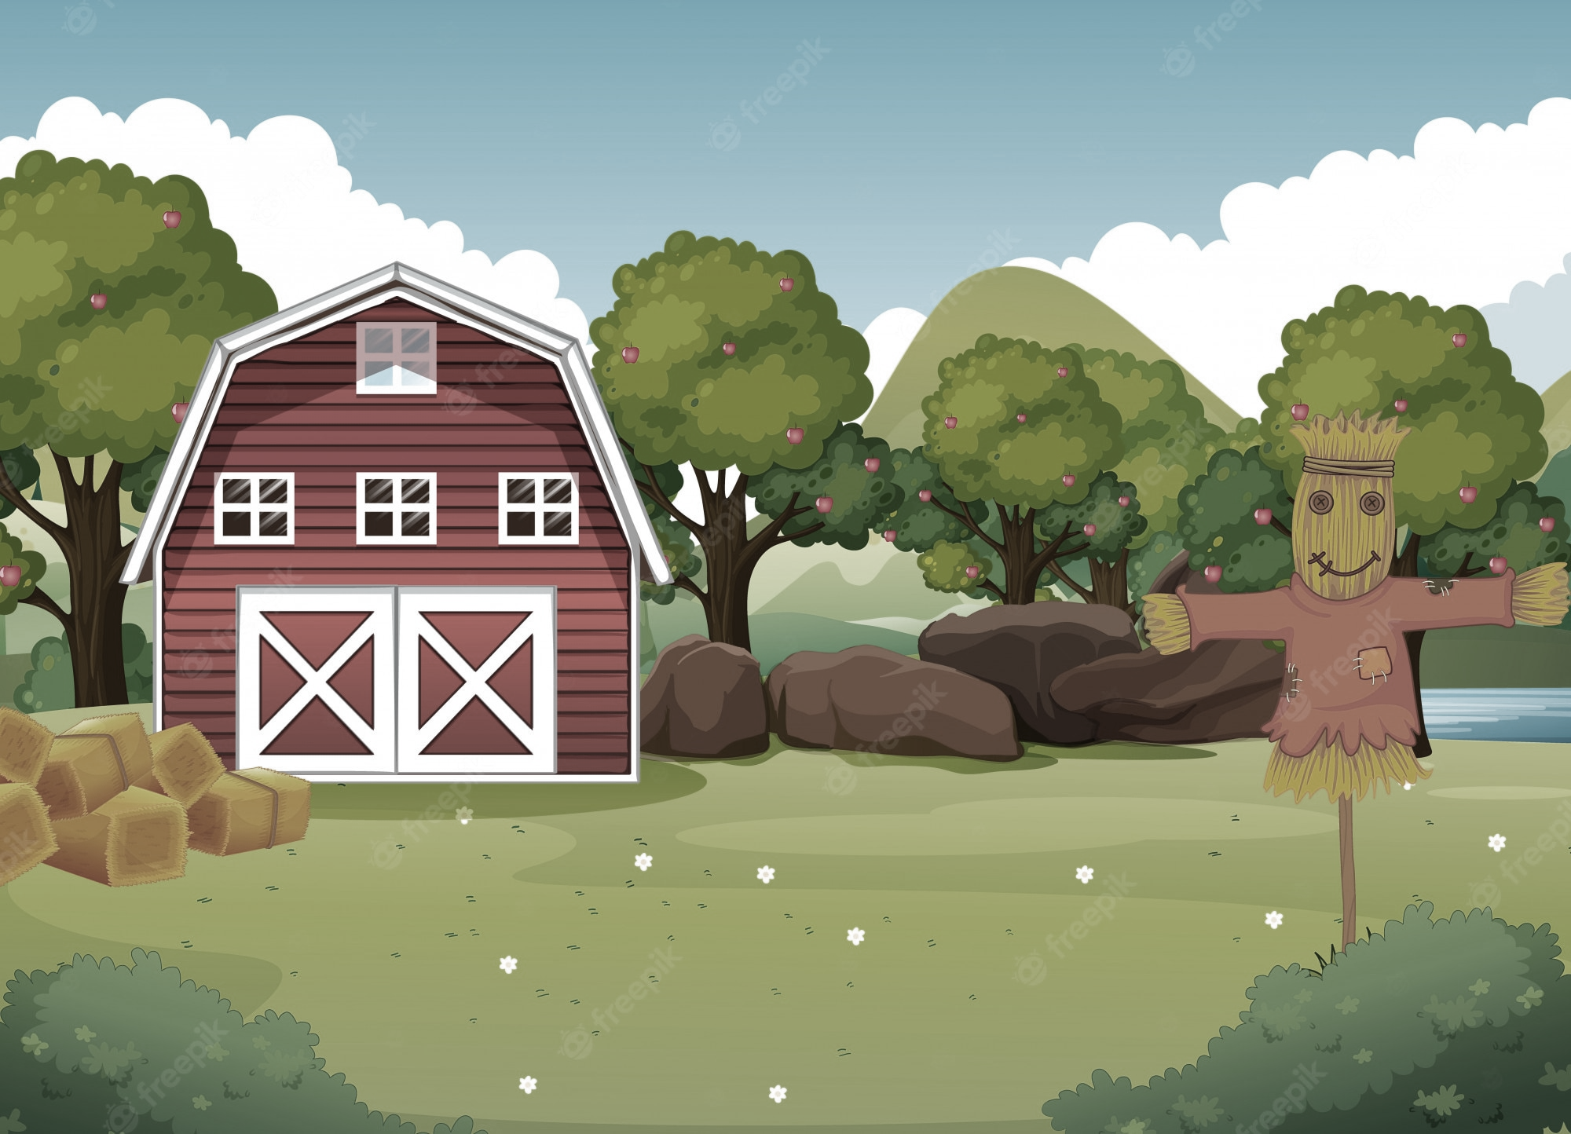


Slide 12
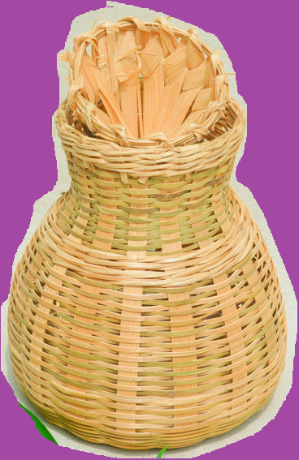

Slide 13

Phần 2: Thể hiện tài năng
Anh em mèo trắng rủ nhau đi đâu các con nhỉ?
Anh em mèo trắng....Em ra sông cái.

Slide 14

Sau khi chia tay mèo em, mèo anh đã làm gì?
Hiu hiu giói thổi....Đã có em rồi.

Slide 15
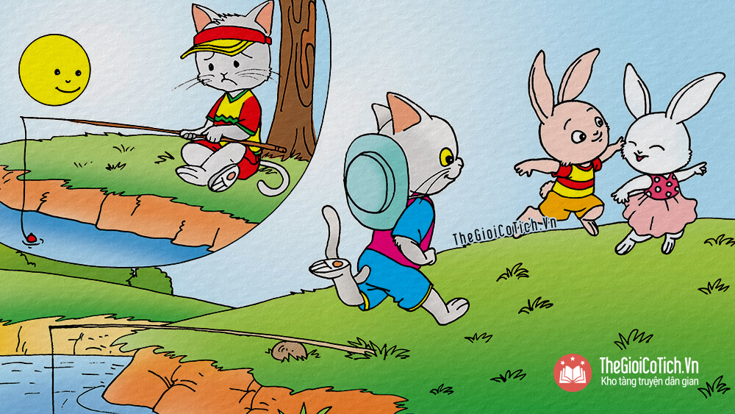
Nếu con là mèo anh, con sẽ làm gì?
+ Khi thấy bầy Thỏ bạn đang chơi, Mèo em đã nghĩ gì và làm gì?
Mèo em đang ngồi...Nhập bọn vui chơi

Slide 16
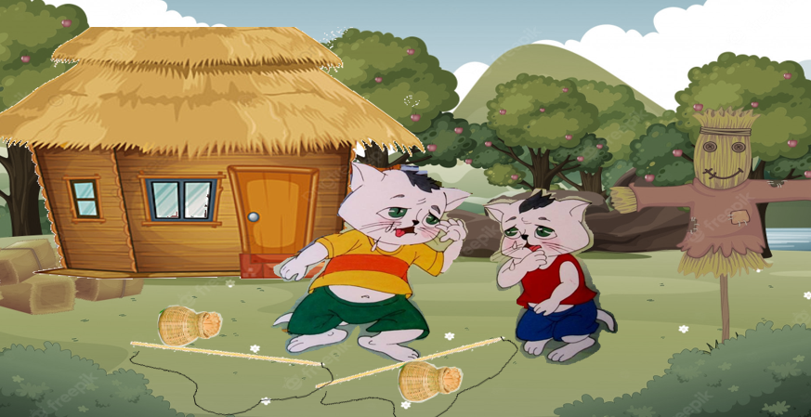
Chuyện gì xảy ra với hai anh em mèo? Vì sao?
Lúc ông mặt trời...Cùng khóc meo meo.

Slide 17
Giáo dục: Bài thơ nhắc nhở anh em mèo không nên dựa dẫm, ỉ lại vào người khác Và với các con cũng vậy, các con phải luôn biết cố gắng khi làm một việc gì đó, không nên dựa dẫm vào người khác .

Slide 18
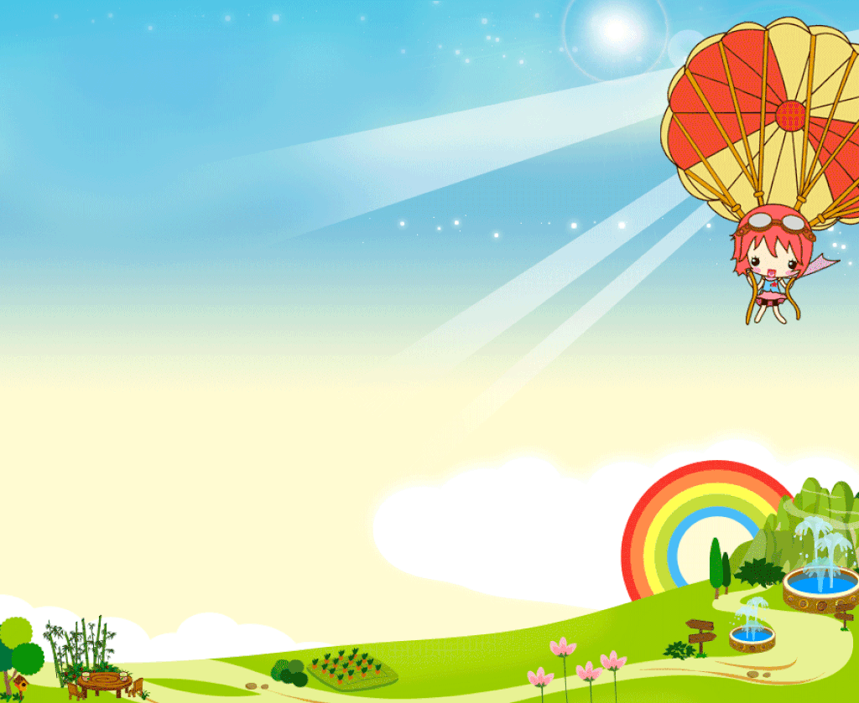
Dạy trẻ đọc thơ

Slide 19
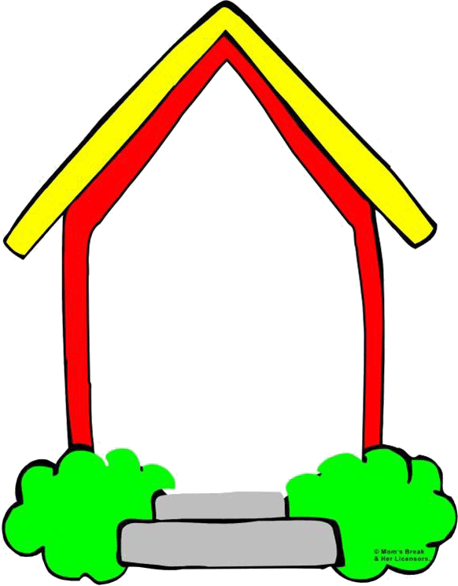


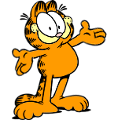
ô cửa bí mật
1
2
3
4
Next

Slide 20
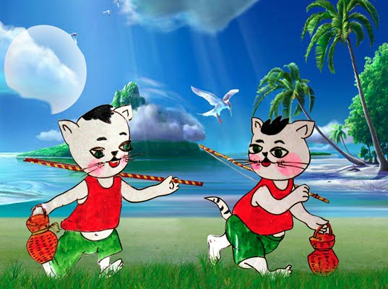
Anh em mèo trắng....Em ra sông cái

Slide 21
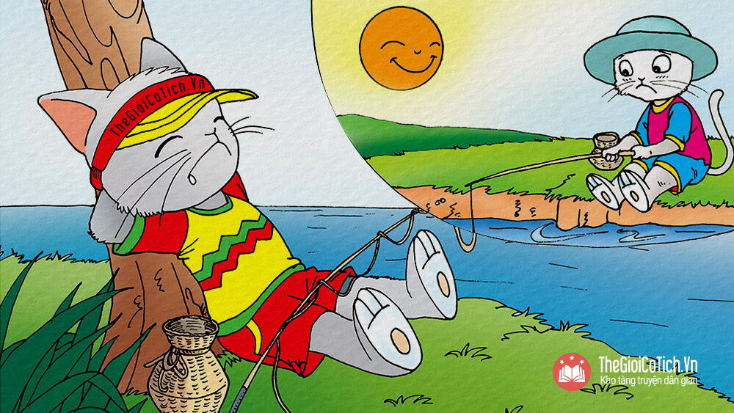
Hiu hiu giói thổi....Đã có em rồi.

Slide 22
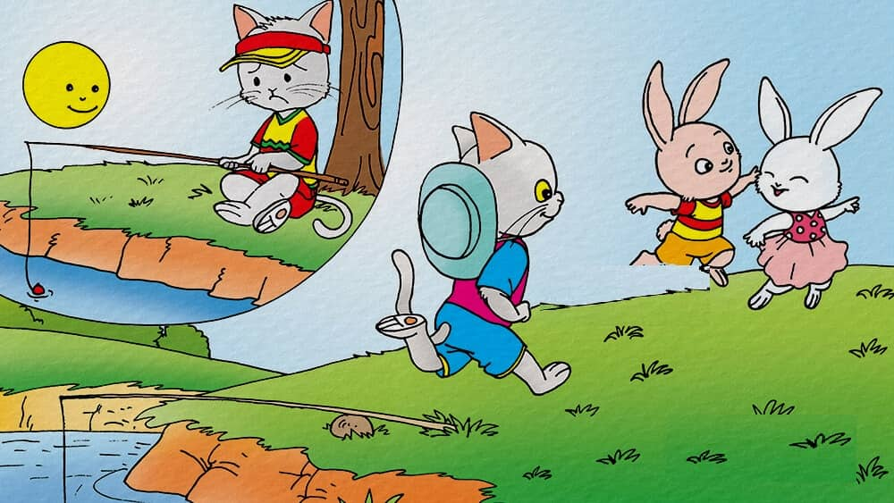
Mèo em đang ngồi...Nhập bọn vui chơi

Slide 23
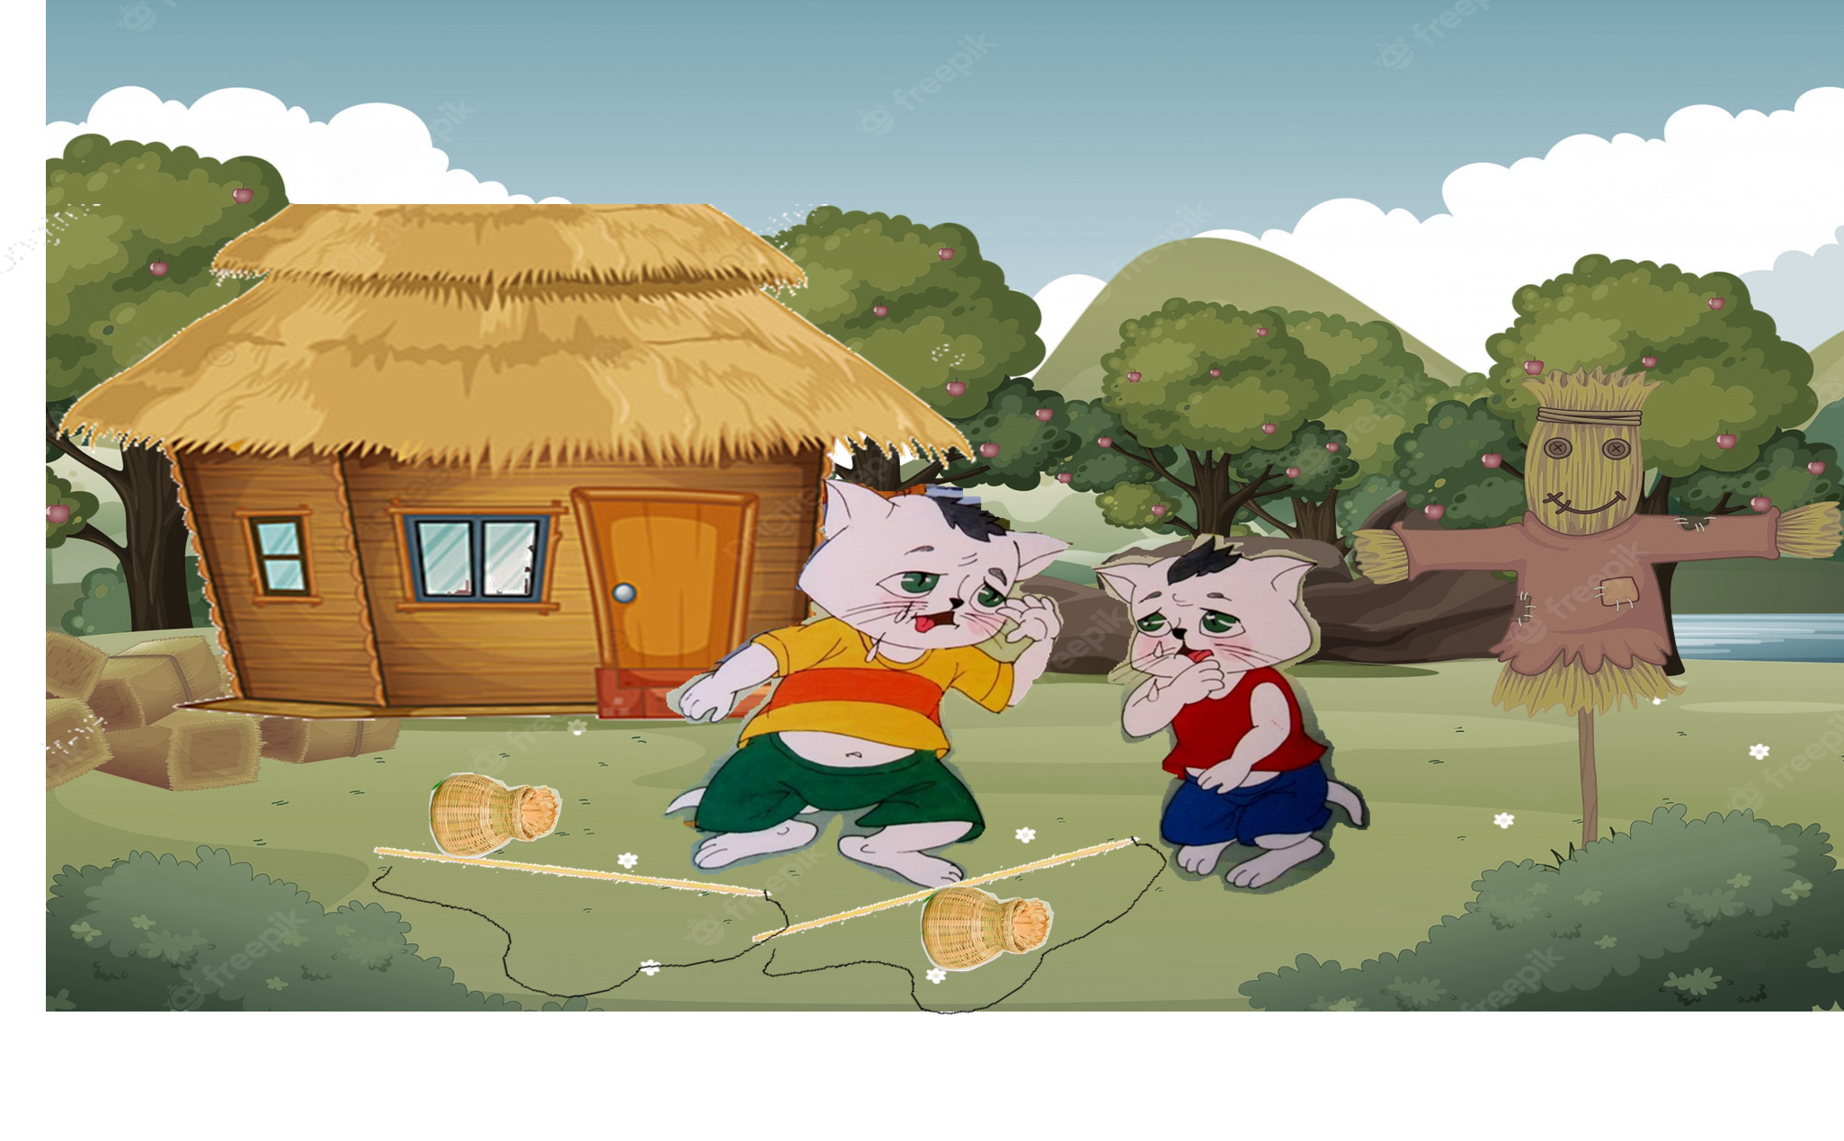
Lúc ông mặt trời...Cùng khóc meo meo.

Slide 24

nhóm đọc thơ theo hình thức nối tiếp, rap, nhạc cụ

Slide 25
Trẻ diễn kịch

Slide 26



Tiết học đến đây là kết thúc
Chúc các con chăm ngoan học giỏi

